Slide 1


JavaScript 2
Мартин Христов
martin.r.hristov@sap.com
Public

Slide 2

Да припомним … JavaScript basics
Променливи
Оператори
Списъци
Обекти
Функции
Въпроси ? = )

Slide 3
Agenda
Обектно ориентирано програмиране
Класическо ООП в JavaScript
Наследяване в класическото ООП
Closures
Timeouts
Манипулации на DOM
XmlHttpRequest

Slide 4

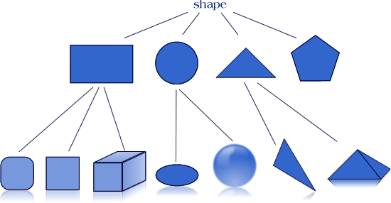
Обектно ориентирано програмиране

Slide 5
ООП
Всеки обект има цел
Всеки обект може да съдържа друг обект
Обектите имат качества, могат да извършват дейности и т.н.
Два обекта може да имат еднакви качества и да се различават по нещо малко

Slide 6
ООП в JavaScript
Прототипно ориентиран език
Използва прототипи, за да дефинира своите свойства (пропъртита)
Няма класове нито конструктори
ECMAScript 6 ще вкара понятието Class в JavaScript – юни 2015
Динамичен език
Няма типове на обектите, няма полиморфизъм
Но … всичко може да се симулира

Slide 7
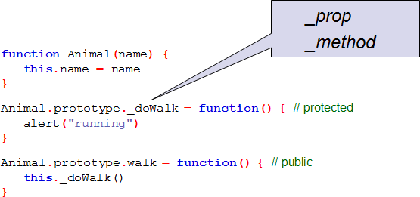

Класическо ООП

Slide 8
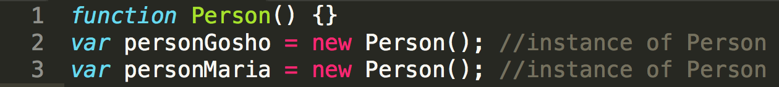
Класическо ООП
JavaScript ползва функции за създаване на обекти
Създават се обекти чрез викна на функция с new
Всяка инстанция е независима
Функциите конструктури могат да приемат различен брой аргументи
Функции са = > имат списъка arguments

Slide 9
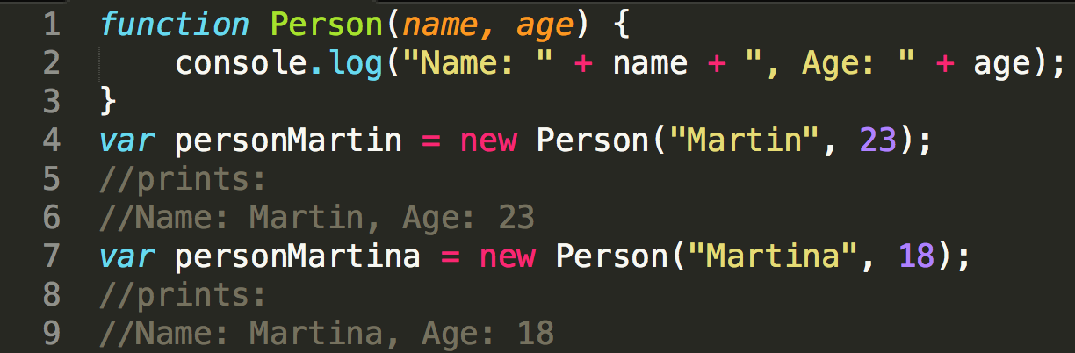
Класическо ООП Създаване на обекти
Функциите конструктури могат да имат параметри
Обекти се инстанцират като се викне функцията конструктор с ключовата дума new

Slide 10
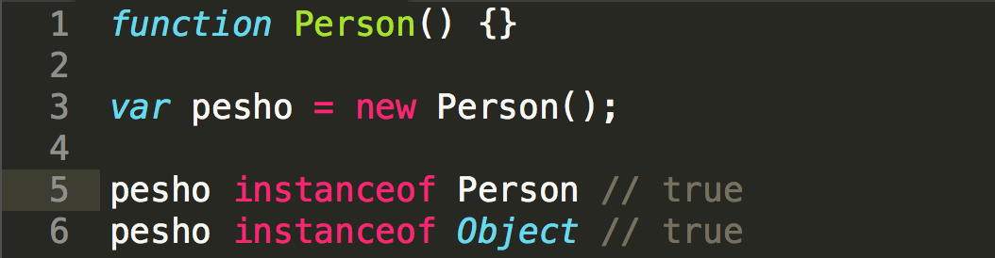
prototype Създаване на обекти
JavaScript е прототипно-ориентиран език
Всеки обект има скрито пропърти prototype
prototype e нещо като родителя на самия обект
Прототипите имат пропъртита, които са достъпни за всички инстанции
Типът Object е родител на всички обекти
Всеки обект наследява object
Всеки обект има toString() метод

Slide 11
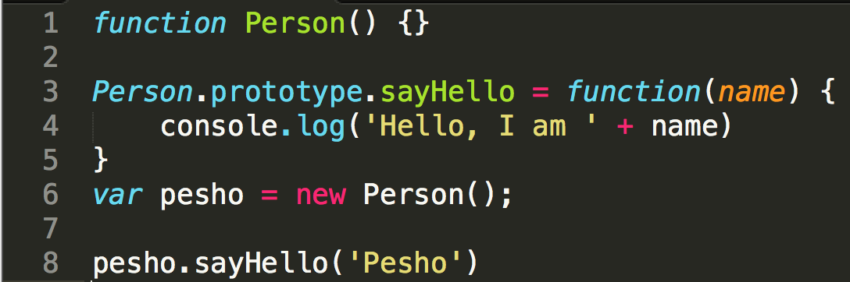
prototype разширяване на прототипа
Когато добавяме нещо към прототипа на някой обект, всички инстанции на този обект ще имат това пропърти
Разширяването на прототипа на някой обект става като напишем име_на_обект.prototype.property

Slide 12
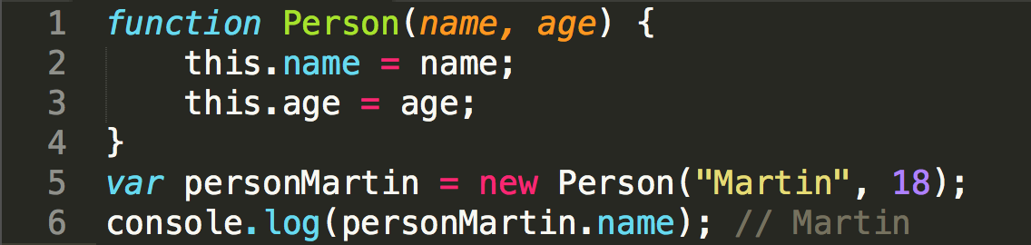
Членове на обекта полета, пропъртита ...
Обектите могат да имат свои състояния
За да прикачим пропъртита и към обекта се използва ключовата думичка this

Slide 13
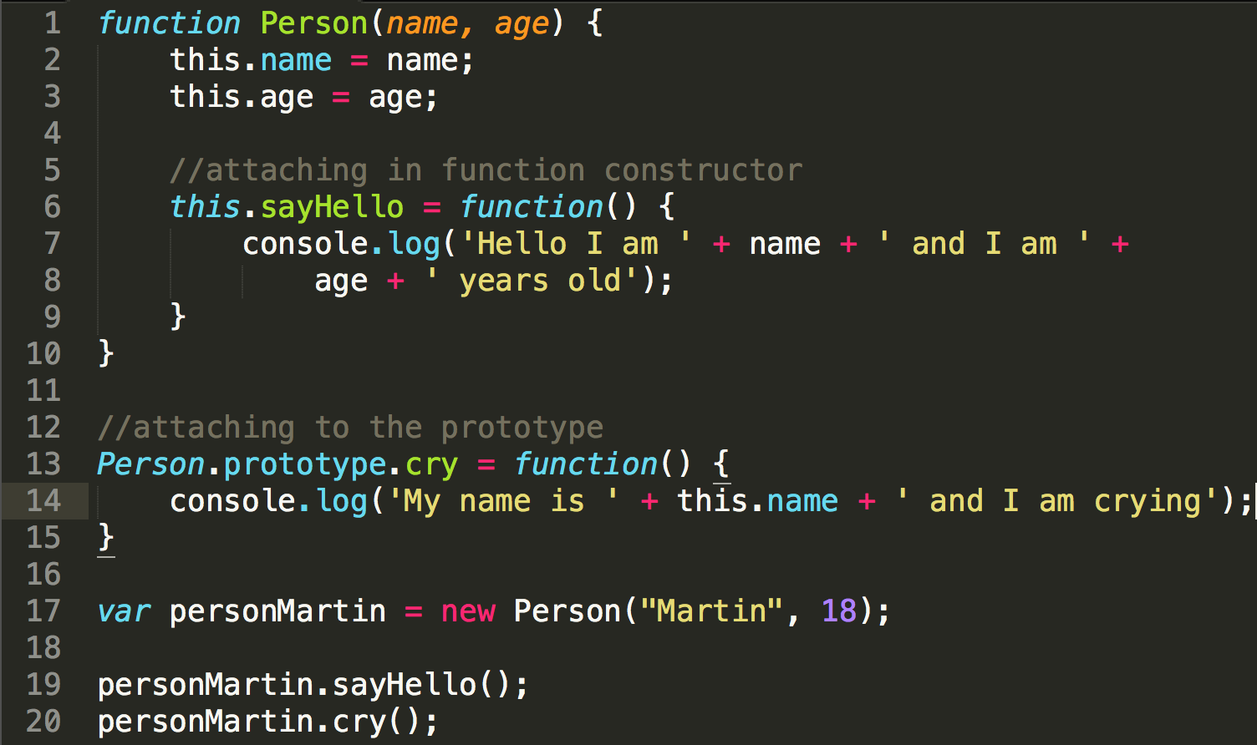
Членове на обекта методи ...
Има няколко начина да е прикачат методи към обекти
Както пропъртита чрез this
Прикачане към прототипа – ПО-ДОБРИЯТ НАЧИН

Slide 14
this, call, apply
this може да има 2 стойности
Обхвата на родителя
Значението на this в конкретния scope
Ако никой от бащите не е Object this става обектът Window
Конкретен обект
Когато се ползва операторът new
call и apply
function.call(obj, arg1, arg2, ..) - извиква функция през опеделен обект чрез определени аргументи
function.apply(obj, arrayOfArgs) - извиква функция през опеделен обект чрез определен списък от аргументи
Правят едно и също просто начинът по който се подават аргументи е различен

Slide 15



Demo
Public

Slide 16
Наследяване в класическото ООП

Slide 17
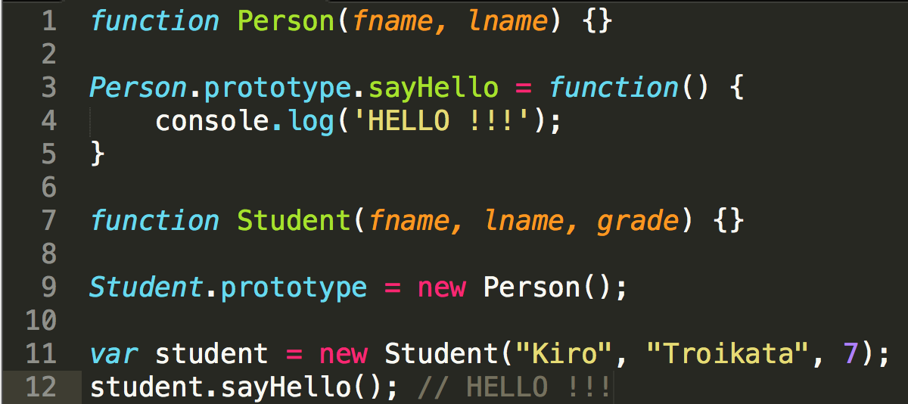
Наследяване в класическото ООП
Много прилича на всички други езици – C#, Java, C++, ..
Начин за разширяване на дейноста на един обект
Ученикът наследява човек, т.е. той е човек, но ходи на училище и учи по биология примерно :D

Slide 18
The prototype chain
Обектите в JavaScript могат да имат един прототип
Няма множествено наследяване
Прототипът на един обект може да има свой прототип и т.н.
Това се нарича prototype chain
Когато някое пропърти се извиква на даден обект
Търси се в обекта
Ако не се намери се търси в прототипа
Ако и там не се намери в прототипа на прототипа и т.н. ..
Ако не се намери никъде резултатът е undefined

Slide 19
Извикване на родителски методи
В JavaScript няма директен начин по който да се викат родителски методи
Function constructor – ите не знаят кой или какво е техният родител
Викането на родителски методи се извършва чрез call и apply

Slide 20
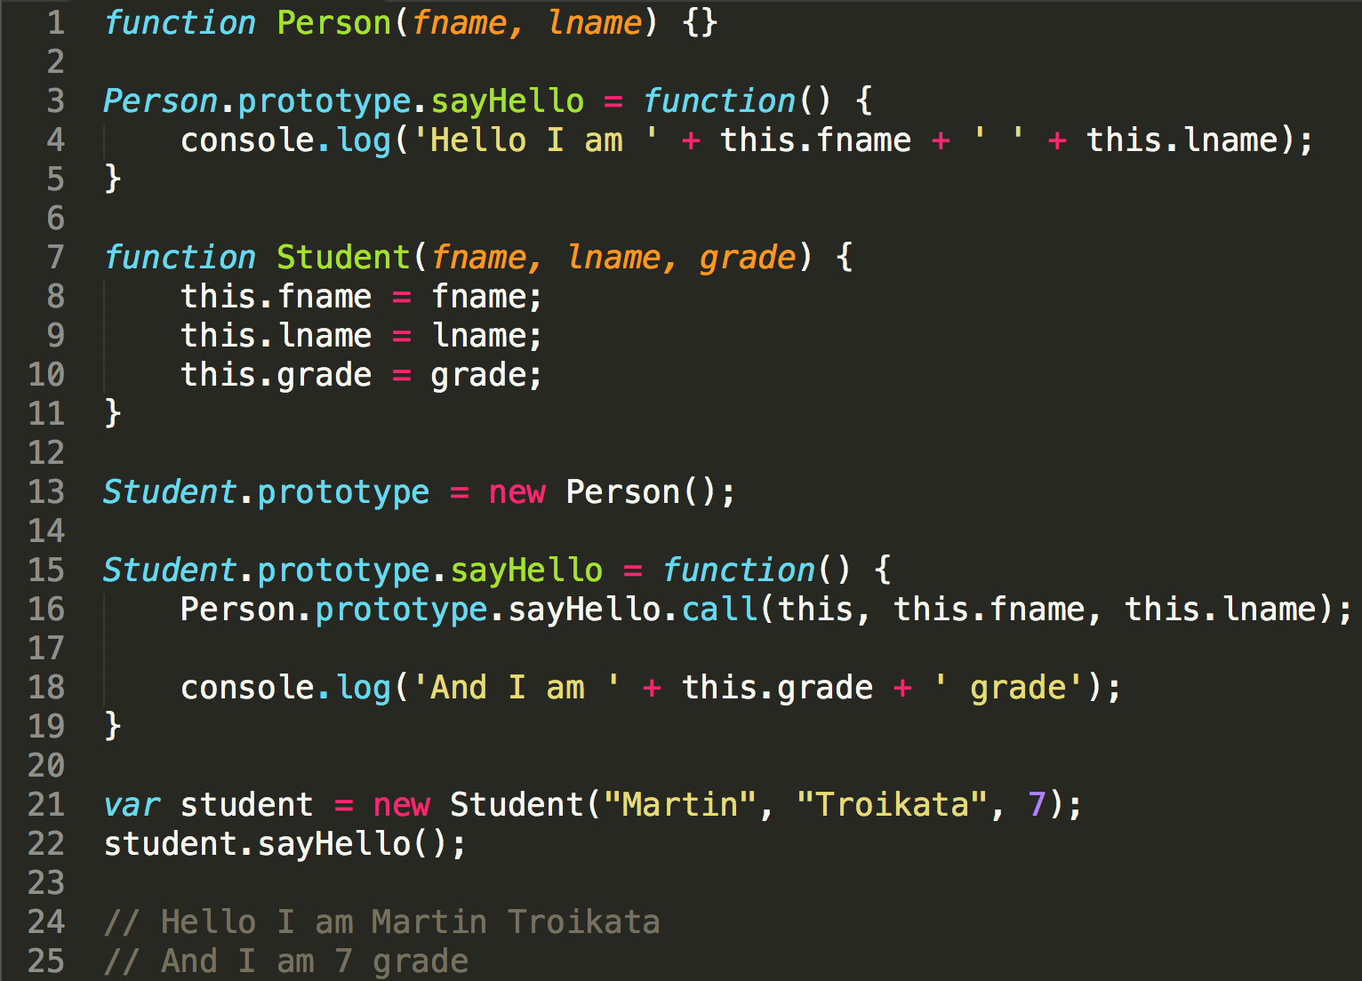
Извикване на родителски методи

Slide 21
Demo
Public

Slide 22
Closures

Slide 23
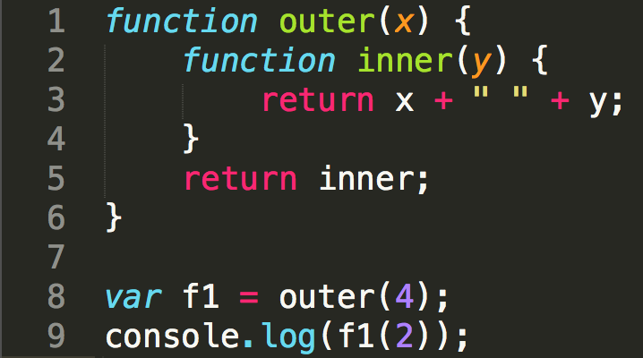
Closures
Closure – ите са специалнен вид структура
Комбинират функция и контекста на тази фунция

Slide 24
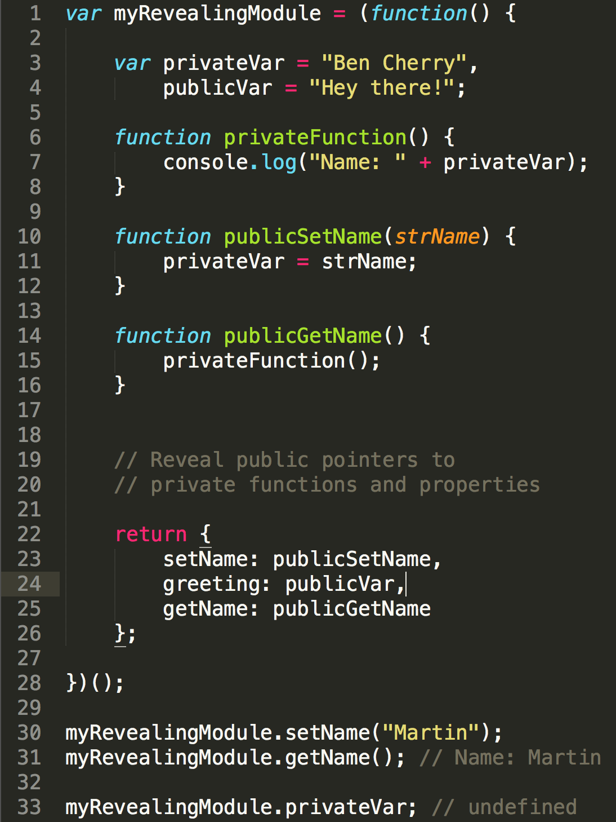
Closures Приложимост
Closure – ите могат да се използват за криене на данни
Правят обектите невидини за външния свят
Симулират private
Module Pattern

Slide 25
Demo
Public

Slide 26
Timeouts

Slide 27
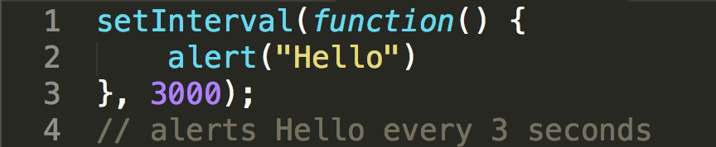
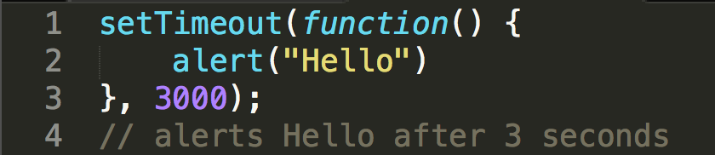
setInterval и setTimeout
setInterval повтаря изпълнението на една функция на дадено време в милисекунди
setInterval(function() …, milliseconds)
setTimeout изпълнява дадена функция след определено време
setTimeout(function() …, milliseconds)

Slide 28
Demo
Public

Slide 29
Манипулации на DOM

Slide 30
Манипулиране на DOM елементи
Селектиране
document.getElementById()
document.getElementByTagName()
document.getClassName()
document.querySelector()
.style.property
appendChild
innerHTML
createElement

Slide 31
Манипулиране на DOM елементи
removeChild
hasAttribute
Click
addEventListener
scrollTop
toString()
and so on …

Slide 32
Demo
Public

Slide 33
XMLHttpRequest

Slide 34
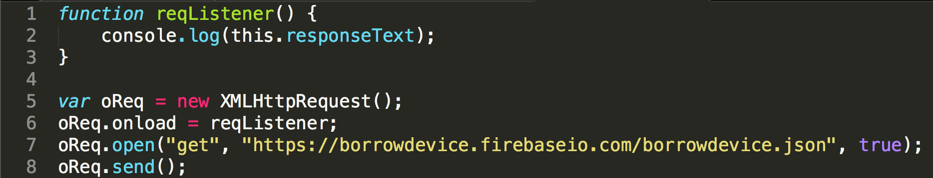
XHR
Позволява да се изискват файлове от сървър
Използва се много в AJAX програмирането
var myRequest = new XMLHttpRequest();

Slide 35
Demo
Public

Slide 36
Благодаря Ви !
Контакти:
Мартин Христов
martin.r.hristov@sap.com
SAP Labs Bulgaria
София, бул.Цар Борис III, 136A

